Slide 1

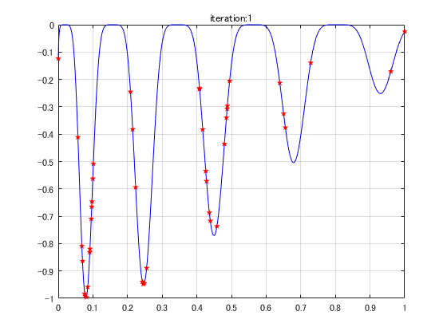
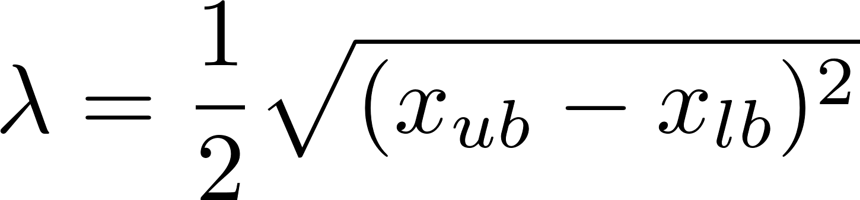
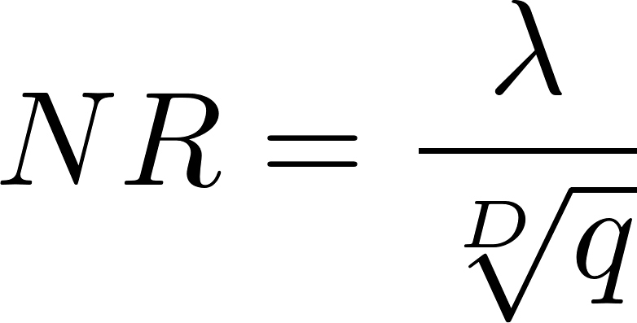
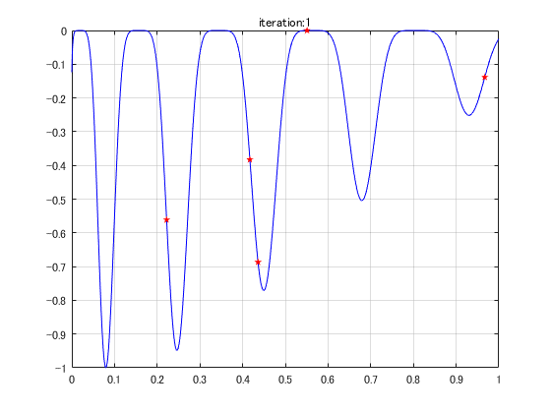
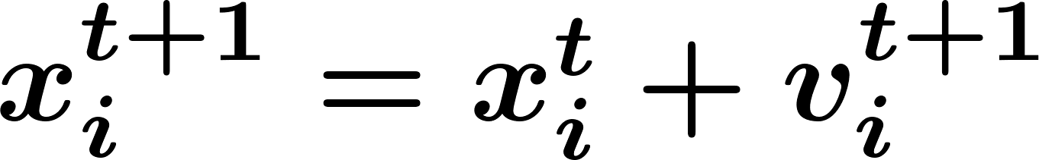
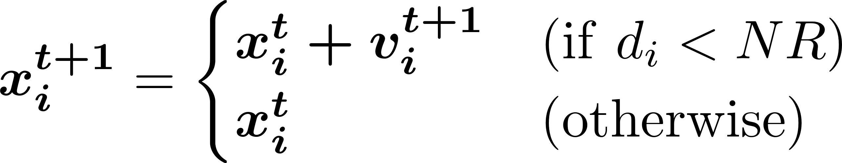
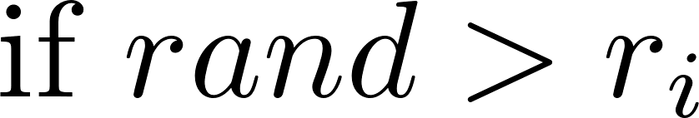
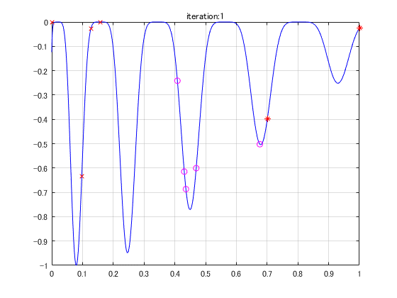
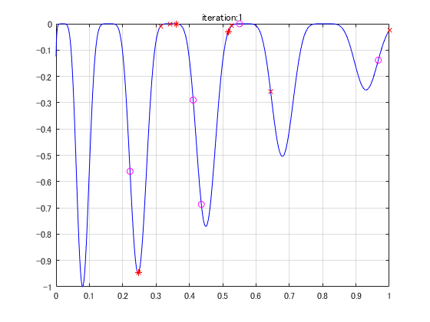
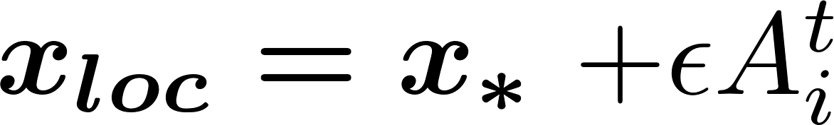
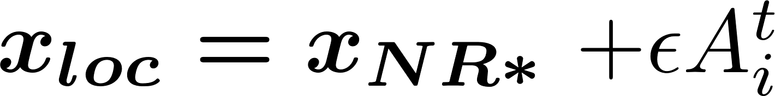

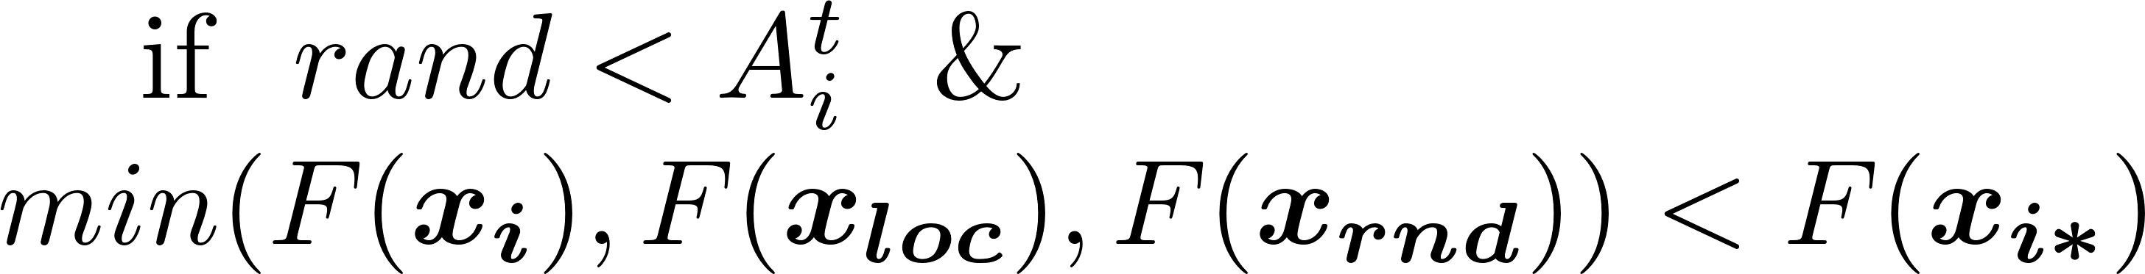
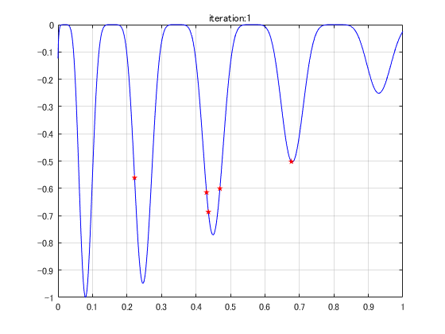
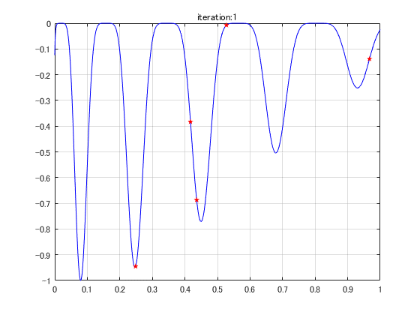
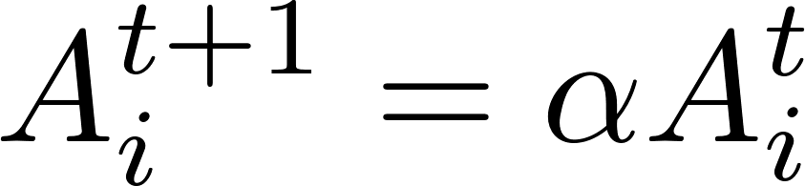
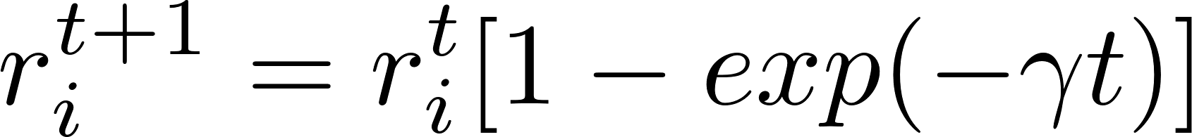
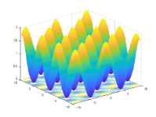
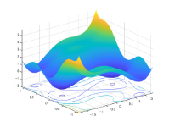
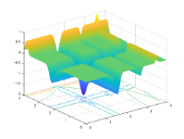
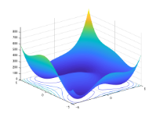
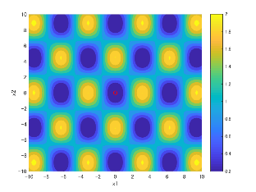
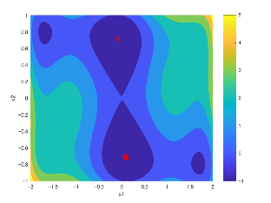
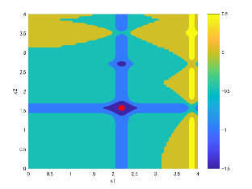
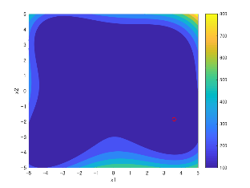
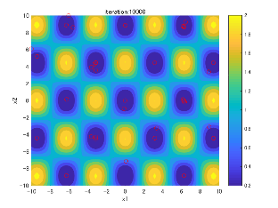




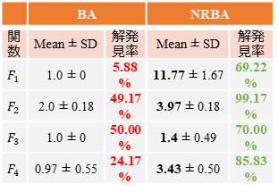



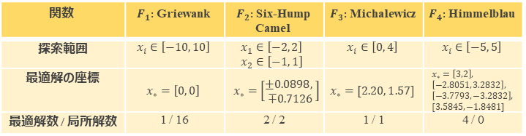







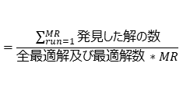
複数解探索を考慮した分散型 Bat Algorithm
SS04-10
〇岩瀬拓哉 高野諒 上野史 佐藤寛之 高玉圭樹 (電気通信大学)
背景
多峰性最適化における複数解探索
提案
Niche Radius-based Bat Algorithm(NRBA)
複数の解を保持することで環境変化に適用可能 例) 複数ロボットによる協調的探査
最適解
局所解
Niche Radius [D. Beasley, et. al., 1993] の導入
従来
Bat Algorithm(BA) [X.S. Yang, 2010]
探索範囲の上限と下限: $x_{ub}, x_{lb}$
次元数: $D$ 解の数: q
STEP1: 最良個体方向へ探索
STEP1: 最良個体から離れる方向へ探索
STEP2: グローバルベスト近辺を局所探索
: パーソナルベスト$x_{i∗}$
STEP2: NR内で局所探索
: パーソナルベスト$x_{i∗}$
$ϵ$は[-1, 1]の乱数
STEP3: ランダム探索
:$個体候補x_{i}^{t+1}$
STEP3: NR内でランダム探索
:$個体候補x_{i}^{t+1}$
*
*
:$個体候補x_{loc}$
:$個体候補x_{loc}$
×
×
STEP4: 評価と更新
:$個体候補x_{rnd}$
STEP4: 評価と更新
:$個体候補x_{rnd}$
$x_{i∗}$を更新
更新する毎に
評価回数 局所探索
$x_{i∗}$を更新
最良解に収束
個体が分散
実験内容
複数解探索性能の比較
問題設定
評価指標
BA vs NRBA
解の数／形状が異なる評価関数を使用
解発見率
$$=\frac{\sum_{run=1}^{MR}{発見した解の数}}{全最適解及び最適解数 ∗MR}$$
解発見の定義：(解座標) - (最近傍個体座標) < 0.1
関数 | $F_{1}:$Griewank | $F_{2}:$Six-Hump Camel | $F_{3}:$Michalewicz | $F_{4}:$Himmelblau
探索範囲 | $$x_{i}∈\left[−10, 10\right]$$ | $$x_{1}∈\left[−2, 2\right] \\ x_{2}∈\left[−1, 1\right]$$ | $$x_{i}∈\left[0, 4\right]$$ | $$x_{i}∈\left[−5, 5\right]$$
最適解の座標 | $$x_{∗}=\left[0, 0\right]$$ | $$x_{∗}=\left[\begin{aligned}±0.0898, \\ ∓0.7126\end{aligned}\right]$$ | $$x_{∗}=[2.20, 1.57]$$ | $$x_{∗}=\left[3,2\right], \\ \left[−2.8051, 3.2832\right], \\ \left[−3.7793, −3.2832\right], \\ [3.5845, −1.8481]$$
最適解数 / 局所解数 | 1 / 16 | 2 / 2 | 1 / 1 | 4 / 0
パラメータ設定
個体数: N | 50
世代数: Iteration | 10000
次元数: D | 2
実験回数: MR | 30
ラウドネス: $A^{0}$ | 1
パルスレート: $r^{0}$ | rand [0,1]
$$α, γ$$ | 0.9
実験結果
BA
発見した解の数 (30シードの平均値)
 | BA |  | NRBA
関数 | Mean ± SD | 解発見率 | Mean ± SD | 解発見率
$$F_{1}$$ | 1.0 ± 0 | 5.88% | 11.77 ± 1.67 | 69.22%
$$F_{2}$$ | 2.0 ± 0.18 | 49.17% | 3.97 ± 0.18 | 99.17%
$$F_{3}$$ | 1.0 ± 0 | 50.00% | 1.4 ± 0.49 | 70.00%
$$F_{4}$$ | 0.97 ± 0.55 | 24.17% | 3.43 ± 0.50 | 85.83%
$$F_{1}$$
$$F_{2}$$
$$F_{3}$$
$$F_{4}$$
最適解に収束
NRBA
全ての関数においてNRBAの方が複数解探索性能が高い
$$F_{1}$$
$$F_{2}$$
$$F_{3}$$
$$F_{4}$$
最適解+局所解に分散
最適解, 局所解付近に分散
直線状に分散
最適解周辺に強く収束
結論
NRBAは従来手法より複数解探索性能が大きく向上し，最適解だけでなく局所解を保持することが可能

